Slide 1
Fizyczne Podstawy Teledetekcji
Wykład 6
Krzysztof Markowicz
Instytut Geofizyki
Uniwersytet Warszawski
kmark@igf.fuw.edu.pl

Slide 2
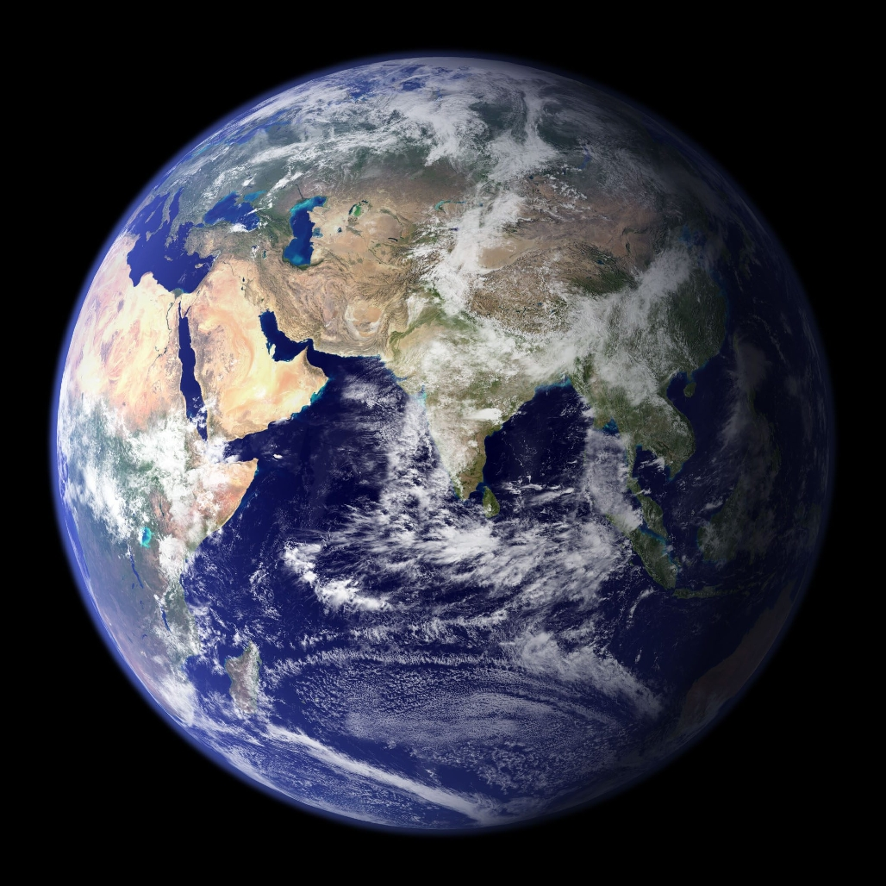
Albedo planetarne Ziemi wynosi około 30 %
Albedo samej powierzchni ziemi 7 %
Pozostały wkład do albeda pochodzi od atmosfery (chmury, aerozolowe)

Slide 3
Dlaczego kolor oceanu?
Jego pomiary dostarczają informacji o koncentracji fitoplanktonu, chlorofilu oraz rozpuszczonych cząstek w wodzie.
Jest to istotne z punktu widzenia
Produkcji biologicznej w oceanach (w oceanach zawarta jest około 1/3 części CO₂)
Optyki oceanu
Interakcji wiatru i prądów morskich z biologią oceanu
Wpływu antropogenicznego na środowisko oceaniczne

Slide 4
Kolor oceanu
Jest zdefiniowany przez spektralna zależności promieniowania wychodzącego z wody (water leaving radiance)
Jest wynikiem absorpcji oraz rozpraszania przez chlorofil, pigment oraz rozpuszczoną materię oceaniczną.
Promieniowanie wychodzące z wody stanowi zaledwie kilka procent promieniowania dochodzącego do satelity. Dlatego ważna role odgrywa tu tzw. poprawka (korekcja) atmosferyczna i kluczowe staje się jej poprawne wyznaczenie.

Slide 5
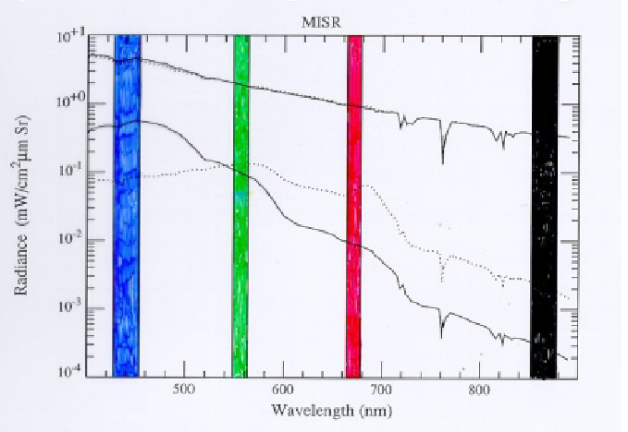
Spektralna zależność promieniowania wychodzącego z wody dla wysokiej (linia kropkowana) oraz niskiej (dolna linia ciągła) koncentracji chlorofilu. Górna linia przedstawia promieniowanie wychodzące z wody, które dochodzi do górnej granicy atmosfery.

Slide 6
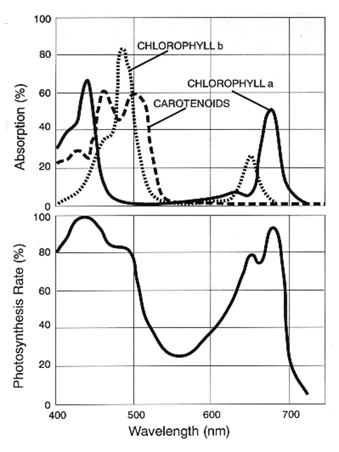
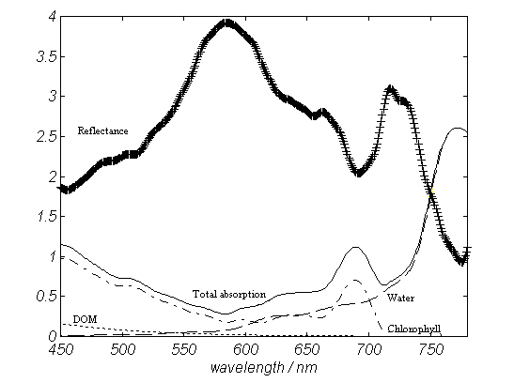
Widmo absorpcyjne chlorofilu
Chlorofil absorbuje znaczna cześć promieniowania czerwonego oraz niebieskiego tym samym rozpraszając światło zielone.

Slide 7
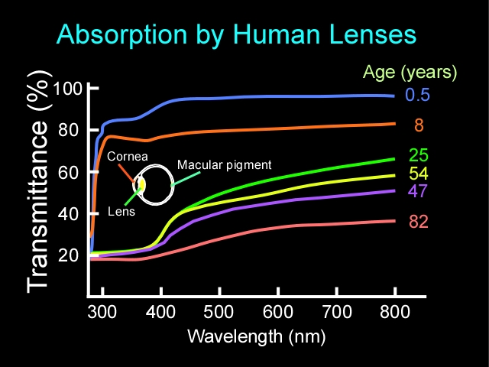
Dygresja

Slide 8
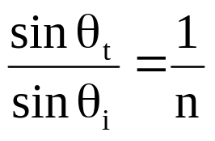
Albedo powierzchni oceanu -odbicie Fresnela od płaskiej powierzchni wody
θ_{i} kat zenitalny promieniowania padającego,
θ_{t} kat zenitalny promieniowania załamanego.
n – współczynnik załamania światła np. dla wody ok. 1.33
θ_{i}
θ_{i}
θ_{t}

Slide 9
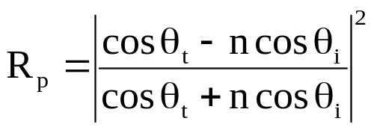

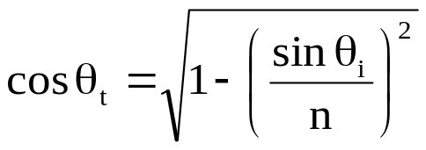
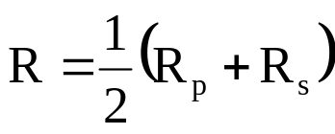
Współczynniki odbicia:
R_{p} współ. odbicia (reflektancja) dla wektora elektrycznego równoległego do płaszczyzny padania (polaryzacja pionowa), R_{s} - współ. odbicia dla wektora elektrycznego prostopadłego do płaszczyzny padania (polaryzacja pozioma),
Współczynnik odbicia dla promieniowania niespolaryzowanego

Slide 10
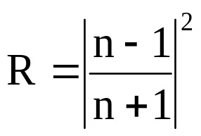
Dla θ_{i}=0º
Dla wody współczynnik odbicia dla promieniowania padającego z kierunku zenitalnego wynosi; R_{normal}=0.022 (dla obszaru widzialnego)
Dla małych kątów elewacyjnych θ_{i} →90º współczynnik odbicia R →1
Z wyjątkiem θ_{i} =0 współczynnik odbicia pionowej składowej jest znacznie mniejsza niż składowej horyzontalnej.

Slide 11
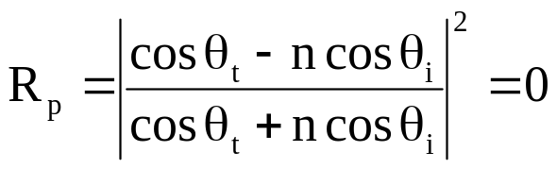
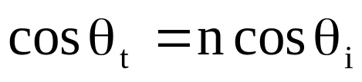

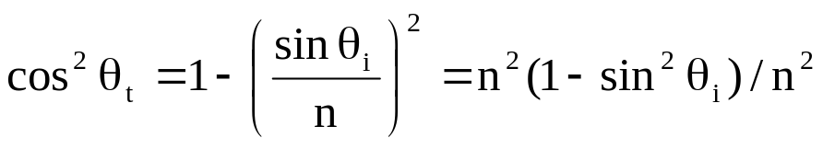
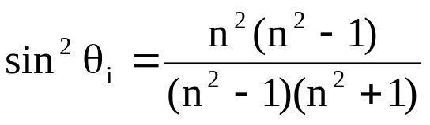
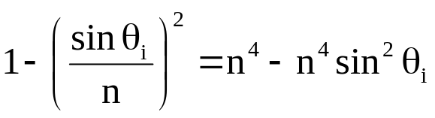
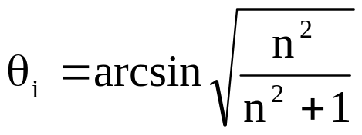

Kąt Brewstera Rp=0
To kąt dla którego współczynnika odbicia składowej prostopadłej znika.
w przepadku wody kąt ten wynosi ok. 53º

Slide 12
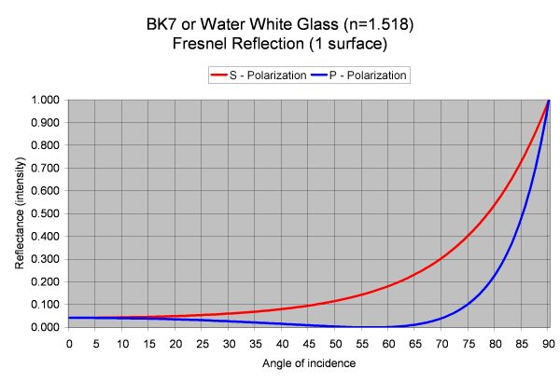
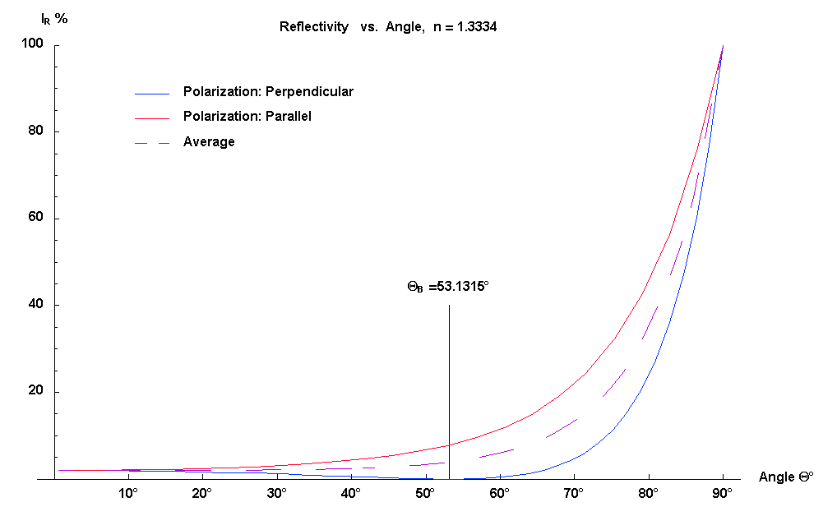

Slide 13
Odstępstwa współczynnika odbicia wody od wzorów Fresnela
Falowanie oceanu - powierzchnia wody nie jest plaska. Teoria Coxa-Munka z 1956 opisuje kształt powierzchni wody w zależności od kierunki i prędkości wiatru.
Załamywanie grzbietów fal i pojawianie się piany prowadzi do wzrostu albeda powierzchni oceanu.
Przy prędkości wiatru 10 m/s piana pokrywa około 4% powierzchni, przy 15 m/s około 10-20% . Albedo samej piany zmienia się od 0.6-0.9.
Dostające się do wody bąble powietrza z jednej strony zmieniają własności optyczne wody z drugiej zaś w czasie ich pękania emitowana jest do atmosfery sól morska oraz ładunki elektryczne.

Slide 14


Elementy Teorii Coxa-Munka
Statystyczne podejście do problemu kształtu powierzchni oceanu.
Na podstawie fotografii sfalowanej powierzchni wody Cox i Munk stwierdzili, iż rozkład prawdopodobieństwa nachyleń powierzchni wody niewiele różni się od rozkładu gaussowskiego.
Jedna z najprostszych formuł określających rozkład prawdopodobieństwa nachylania powierzchni wody ma postać:
gdzie w jest prędkością wiatru [m/s]
Bardziej zaawansowane rozkłady uwzględniają zależność szerokości rozkładu od kierunku wiatru i mają postać rozbudowanych wzorów empirycznych

Slide 15
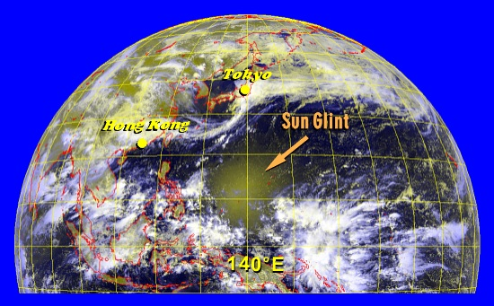
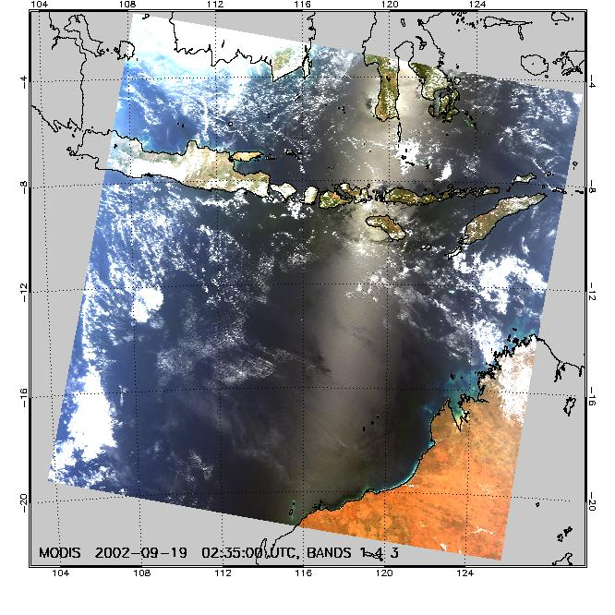
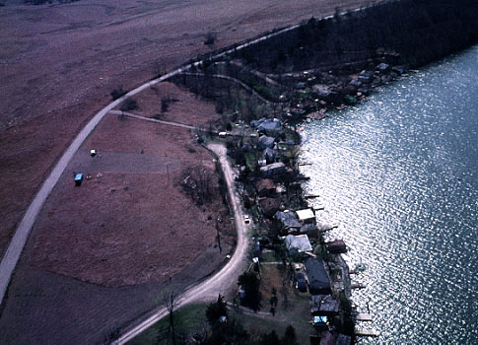
Odblask - Sun Glint
Zjawisko związane odbiciem zwierciadlanym (Fresnelowskim) od płaskiej powierzchni wody.
Zależy ono od wzajemnego położenia Słońca i satelity oraz stanu morza.

Slide 16
Albedo oceanu a albedo powierzchni oceanu.
Ze względu na promieniowanie wychodzące w wody albedo oceanu jest inną wielkością niż albedo powierzchni oceanu.
Chlorofil i zawarte w wodzie substancje zwiększają albedo oceanu.
Ponadto zmieniają jego spektralną zależność – kolor oceanu

Slide 17
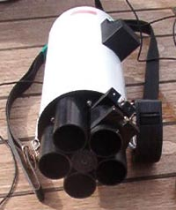
Pomiary koncentracji chlorofilu – pomiary naziemne przy użyciu przyrządu SIMBAD.
Pomiar promieniowania bezpośredniego
Pomiar promieniowania odbitego od powierzchni oceanu dla kąta odbicia około 45º (blisko kąta Brewstera)
Pomiary w wąskich (10 nm) kanałach spektralnych: 443, 490, 560, 670, 870 nm.

Slide 18
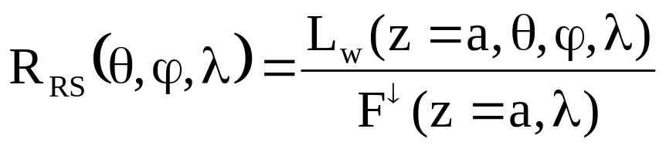
Definiujemy wielkości zwaną Remote Sensing Reflectance
(Reflektancja zdalna)
L_{w}(z=a,θ,ϕ,λ) – water leaving radiance (radiancja promieniowania wychodzącego z wody) z kierunku Ω(θ,ϕ) na wysokości a=z po wyżej powierzchni wody
F↓ - strumień promieniowana słonecznego
Remote Sensing Reflectance (Reflektancja zdalna) określa jaka cześć promieniowania padającego na powierzchnie wody powraca do atmosfery pod katem Ω(θ,ϕ)

Slide 19
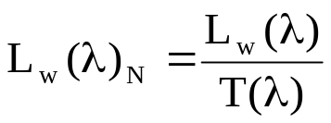
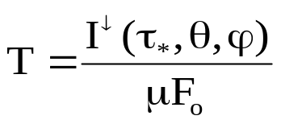
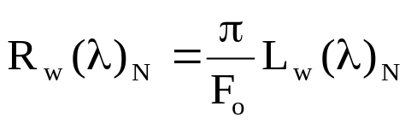
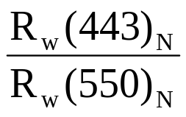
Znormalizowana radiancja promieniowania wychodzącego z wody zdefiniowana jest jako
Zakładając ze powierzchnia jest typu Lamberta współ. odbicia związany jest z znormalizowaną reflektancją zdalną relacja:
Wielkość silnie skorelowany z koncentracja chlorofilu w wodzie

Slide 20
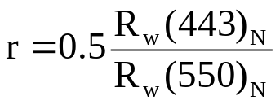
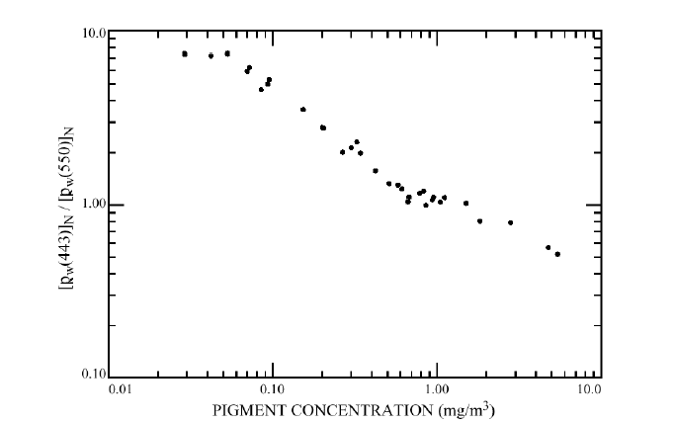
Koncentracja chlorofilu można wyznaczyć z następującego wzoru empirycznego
C wyrażone jest w [mg/m³]
Aby wyznaczyć R_{w}(λ)_{N} musimy znać wpływ atmosfery na promieniowanie odbite od wody. W przypadku pomiarów naziemnych sytuacja jest znacznie prostsza w porównaniu z pomiarami satelitarnymi

Slide 21
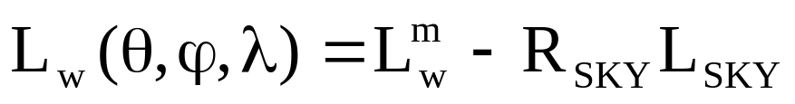
Spektralne pomiary reflektancji zdalnej
Mierzone wielkości:
L_{SKY} – radiancja nieba
L^{m}_{w} – radiancja od powierzchni wody
Uwzględniając efekt odbicia promieniowania nieba mamy:
L_{SKY}
L^{m}_{w}
θ_{i}
L_{water}
θ_{w}
R_{SKY} – Fresnelowski współczynnik odbicia od wody

Slide 22
Opisana powyżej metoda jest poprawna dla płaskiego oceanu. W innym przepadku będzie prowadzić do istotnych błędów związanych z niewłaściwym oszacowaniem odbicia związanego z promieniowaniem nieba.
Redukcja promieniowania nieba pojawiająca się w wielkości L_{w} może być efektywnie uzyskana poprzez pomiar poziomej składowej promieniowania odbitego dla kąta Brewstera.
Ustawienie polaryzatora w płaszczyźnie poziomej sprawia, że efekt odbicia Fresnelowskiego jest minimalny. Wkład od promieniowania nieba związany jest tylko ze słaba składową pionowa pola elektrycznego związaną z pofalowaną powierzchnią oceanu.

Slide 23
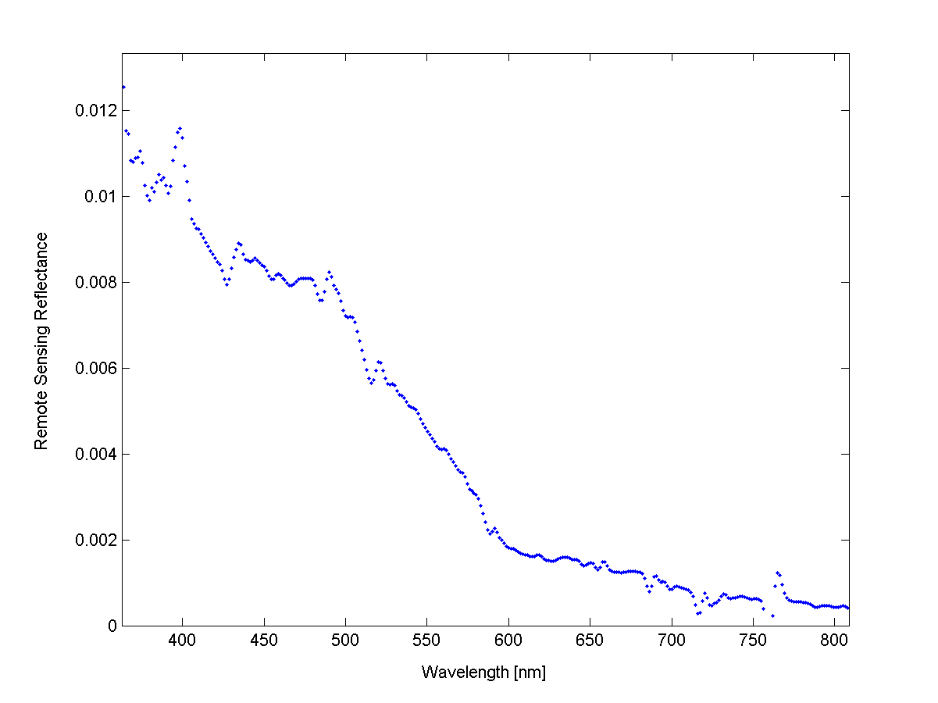
Spektralna zmienność R_{SR}

Slide 24
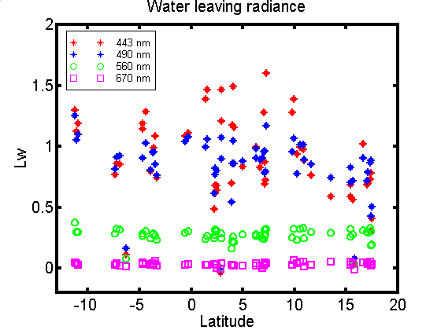
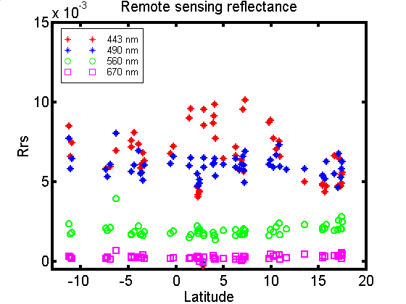

Slide 25
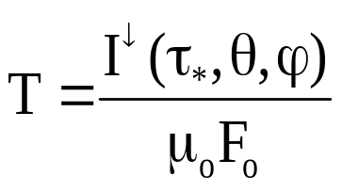
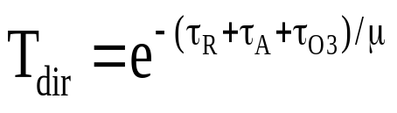
Poprawka atmosferyczna
Radiancja obserwowana przez detektor umieszczony na satelicie:
I_{path}(λ) - radiancja promieniowania rozproszonego
I_{g}(λ) - radiancja związana z odblaskiem słonecznym (sun glint)
I_{wc}(λ) - radiancja związana z załamywaniem się fal (white caps), odbicie promieniowania całkowitego
I_{w}(λ) - water leaving radiance
T(λ) – całkowita transmisja atmosferyczna

Slide 26
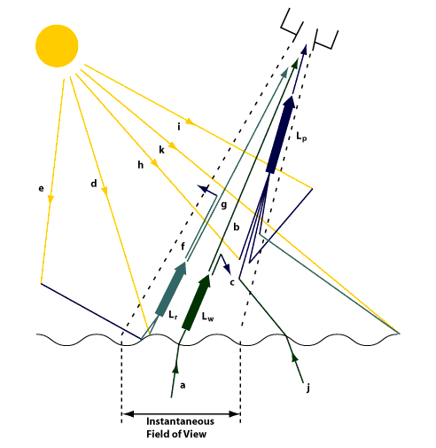
Przyczynki do radiancji na górnej granicy atmosfery.

Slide 27


Analogiczne równanie możemy zapisać dla współczynnika odbicia R
Następujące wyrażenia musza być właściwie wyznaczone:
R_{path}(λ), T_{dir} (λ)R_{g} (λ), T (λ)R_{wc} (λ), T (λ)R_{w} (λ)
T_{dir} (λ)R_{g} (λ) usuwa się zakładając maskę na odblask słoneczny (nie rozpatruje się obszaru nim objętego)
R_{wc}(λ) szacuje się z wzoru empirycznego:
gdzie V jest prędkością wiatru w [m/s] na wysokości 10m
3)
R_{r} i R_{a} współ. odbicia związane z rozpraszaniem Rayleigha oraz z aerozolami w przybliżeniu pojedynczego rozpraszania

Slide 28
R_{ra} – współ. odbicia związany z wielokrotnym rozpraszaniem na aerozolach o molekułach powietrza.
4) W bliskiej podczerwieni promieniowanie wychodzące z wody jest zaniedbywanie małe a wiec:
R_{w}(750 nm)=0, R_{w}(850 nm)=0
5) Znikające wielkości L_{w} w bliskiej podczerwieni pozwalają obliczyć poprawkę atmosferyczną. Różnica pomiędzy obliczona i mierzona na satelicie radiancja określa promieniowanie wychodzące z wody która dociera do górnej granicy atmosfery.

Slide 29
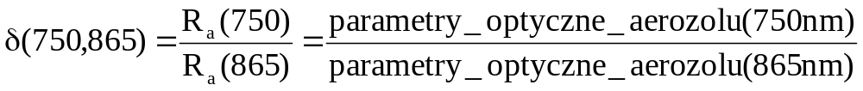
Przybliżenie pojedynczego rozpraszania
R_{path}(λ)=R_{r}(λ)+R_{a}(λ)
R_{r} – oblicza się z teorii Rayleigha dla danego ciśnienia na powierzchni ziemi z uwzględnieniem funkcji fazowej
R_{a}(750nm) oraz R_{a}(750nm) są wyznaczane na podstawie pomiarów satelitarnych. Definiujemy iloraz:
Zakładamy ponadto, iż atmosfera jest płasko równoległa i składa się z dwóch warstw; górnej gdzie mamy tylko molekuły i dolnej zawierającej cały aerozol.

Slide 30
Ostatecznie pozostaje wyznaczenie wielkości δ(λ_{i},865) dla λ=443 oraz 550 nm na podstawie pomiarów δ(750,865)
Po założeniu jednego z typów aerozolu (morski, troposferyczny, miejski, wiejski, pustynny) wyznacza się poszukiwana wielkość δ(λ_{i},865).
Wybór modelu aerozolu zależny jest od typu przyrządu i dostępnych kanałów spektralnych. To zagadnienie będzie analizowane w czasie kolejnych wykładów.

Slide 31
Kluczowe czynniki dla poprawki atmosferycznej
Rozproszenie wielokrotne
Wpływ aerozoli absorbujących (potrzeba znajomości profilu aerozolu)
Istnienie aerozoli stratosferycznych
Obecność chmur cirrus
Polaryzacja promieniowania
Współczynnik odbicia oceanu związany z jego falowaniem

Slide 32
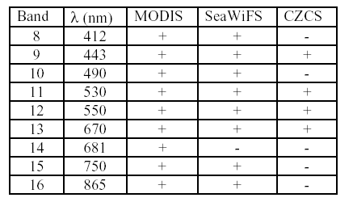
Detektory satelitarne
CZCS (Coastal Zone Color Scanner) na satelicie NIMBUS 7, 1978-1986
OCTS (Ocean Color and Temperature Scanner) na ADEOS 1996-1997
SeaWIFS (Sea-viewing Field of View Scanner) na satelicie Orbitview-2 od 1997 roku.
MODIS (Moderate Resolution Imaging Spectroradiometer) na satelicie Terra od 1999 oraz Aqua 2002

Slide 33
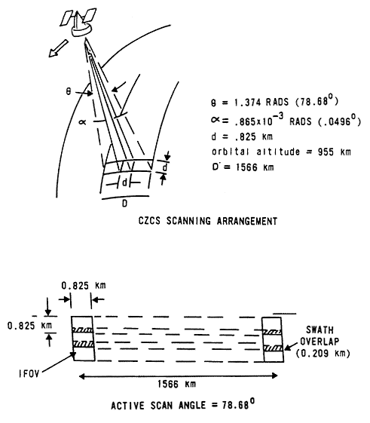
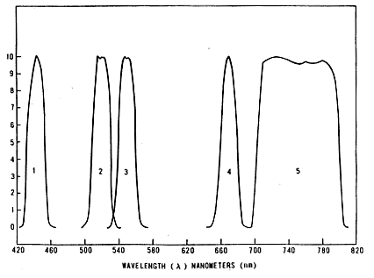
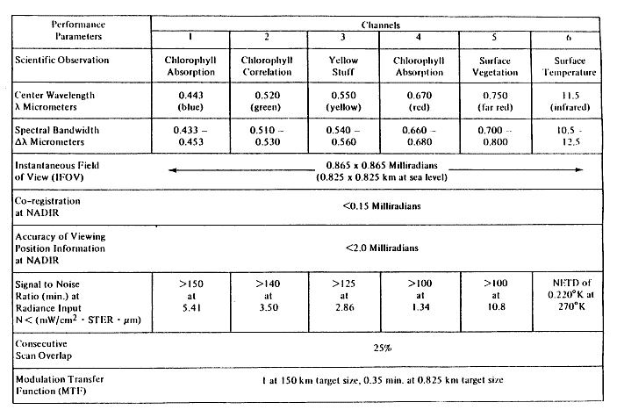
CZCS

Slide 34
SeaWIFS
Band | Wavelength
1 | 402-422 nm
2 | 433-453 nm
3 | 480-500 nm
4 | 500-520 nm
5 | 545-565 nm
6 | 660-680 nm
7 | 745-785 nm
8 | 845-885 nm
Orbit Type | Sun Synchronous at 705 km
Equator Crossing | Noon +20 min, descending
Orbital Period | 99 minutes
Swath Width | 2,801 km LAC/HRPT (58.3 degrees)
Swath Width | 1,502 km GAC (45 degrees)
Spatial Resolution | 1.1 km LAC, 4.5 km GAC
Real-Time Data Rate | 665 kbps
Revisit Time | 1 day
Digitization | 10 bits

Slide 35
Poprawka atmosferyczna dla przyrządów MODIS oraz SeaWIFS jest wyznaczana na podstawie pomiarów własności optyczne aerozoli np. grubość optyczna aerozolu.

Slide 36
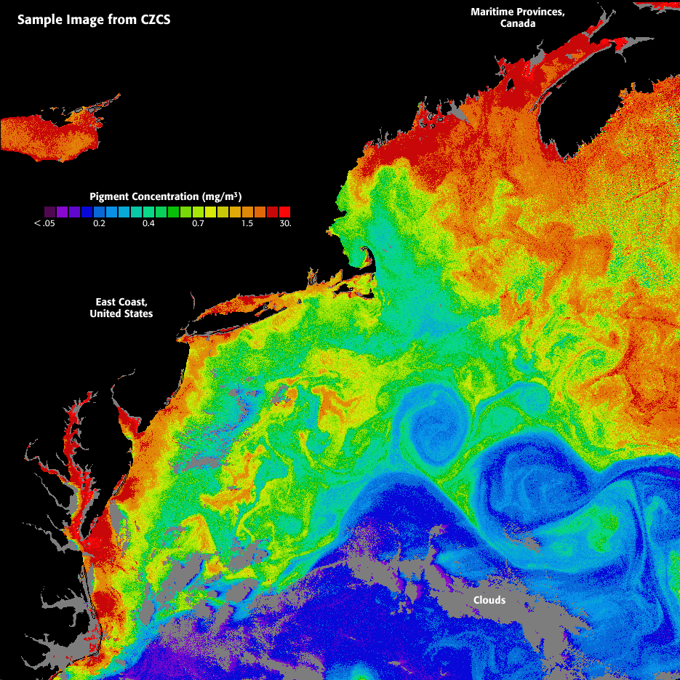

Slide 37
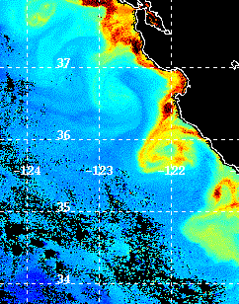
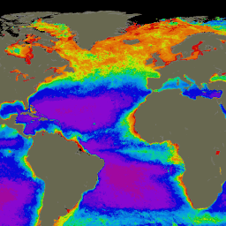

Slide 38
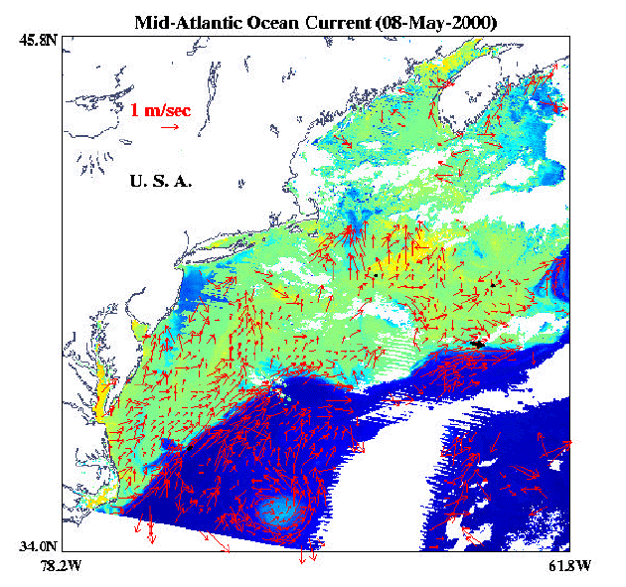
Cyrkulacja powierzchniowa oraz koncentracja chlorofilu oparta na danych z MODIS-a oraz SeaWIFS-a

Slide 39
Chlorofil a cyrkulacja oceaniczna
Produkcja fitiplanktionu związana jest z dwoma czynnikami: światłem słonecznym oraz substancjami odżywczymi (nutrients)
Za substancje odżywcze odpowiedzialne jest zjawisko wypływania chłodnych wód oceanicznych na powierzchnie (upwelling) Fitoplankton rozwija się w obszarach upwelling (stref wypływania chłodnych wód głębinowych). Zaliczany do nich: związki azotu oraz fosforan
Produktywność fitoplanktonu związana jest z ilością węgla organicznego zawartego w wodzie wyprodukowanego w czasie fotosyntezy.
Komórki fitoplanktonu zawierają chlorofil więc obszary o wysokiej produktywności fitoplanktonu odznaczają się wysoką koncentracja chlorofilu.

Slide 40
Upwelling związane są z cyrkulacją Ekamana w warstwie granicznej oceanu. Jest procesem wznoszenia się chłodnych wód docierających do powierzchni oceanu. Powstaje w :
rejonie zachodnich wybrzeży kontynentów
strefach dywergencji prądów morskich oraz
rejonie równikowym
Upwelling jest bardzo dobrze widoczny na mapach temperatury powierzchni oceanu (SST) jako obszary o niższej temperaturze znajdujące się z reguły blisko linii brzegowej

Slide 41
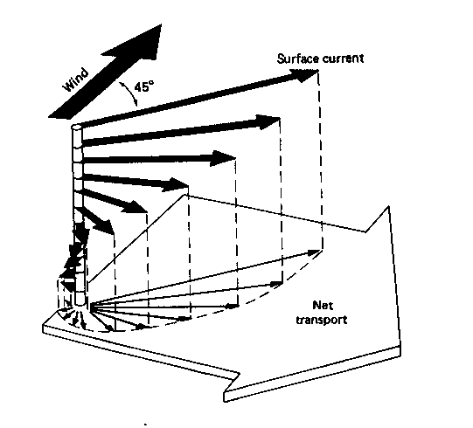
Cyrkulacja Ekamana w wodach przypowierzchniowych
Średni transport masy pod kątem 90 stopni
w prawo (półkula północna)
w lewo (półkula południowa)
do kierunku wiatru

Slide 42
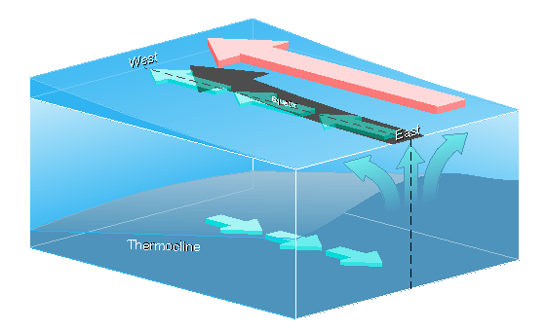
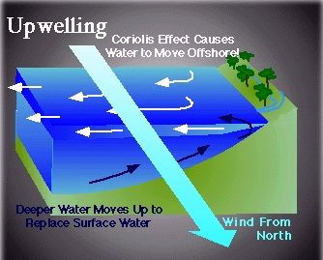
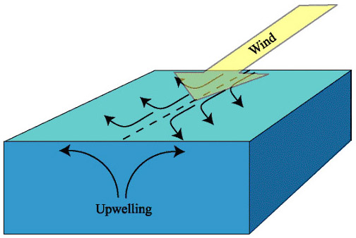
Upwelling
dywergencyjny
zachodnich wybrzeży
równikowy

Slide 43
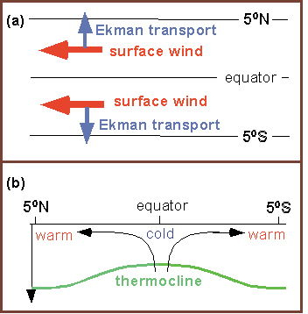
Upwelling równikowy powstający na prądach równikowych

Slide 44


Slide 45


Typowa cyrkulacja Walkera
Cyrkulacja Walkera w czasie Al. Nino

Slide 46

Koncentracja chlorofilu, SeaWIFS Sep 2004

Slide 47
Dwa typy wód morskich
Klasyfikacja na podstawie stężenie chlorofilu w wodzie, który warunkuje produkcję materii organicznej i tym samym wpływa na stężenie innych składników wody odziaływujących ze światłem.
1) wody pierwszego rodzaju
to głównie otwarte wody oceaniczne, w których składniki optycznie aktywne (oprócz soli morskiej i samej wody) są autogeniczne czyli powstają lokalnie w wyniku funkcjonowania ekosystemów morskich. Wody charakteryzują się niskimi stężeniami chlorofilu (0.01-1 mg/m³).
2) wody drugiego rodzaju
To najczęściej wody przybrzeżne w których znaczną część substancji aktywnych optycznie jest pochodzenia alogenicznego tj. z dopływów ze źródeł zewnętrznych (transportowane z rzek i zanieczyszczonej atmosfery). Stężenie chlorofilu jest wysokie (1-30 mg/m³)

